Slide 1

Thứ Hai ngày 23 tháng 10 năm 2023
Tiếng Việt 1
GV: Phan Thị Xuân Truyền

Slide 2
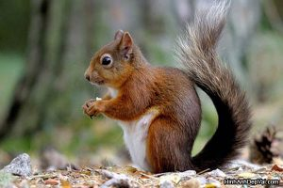
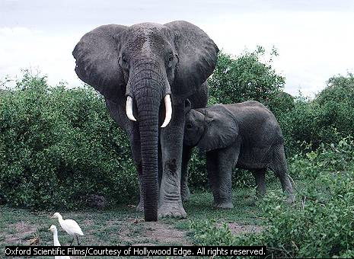
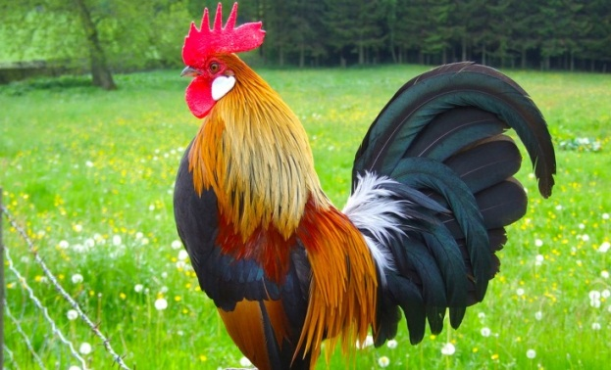
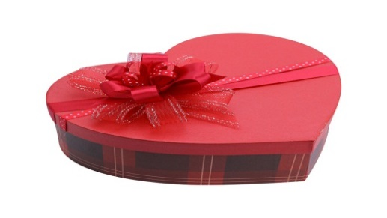
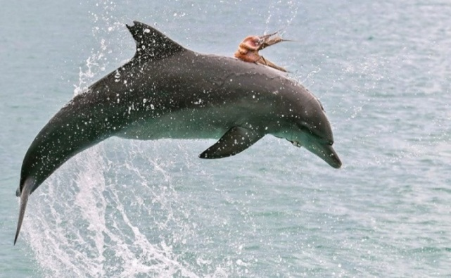
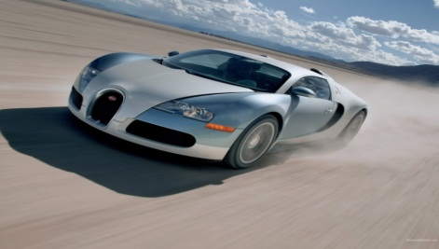


TRÒ CHƠI : PHẦN THƯỞNG MAY MẮN
phá cỗ
lá khô
Món quà
xứ sở
Phần thưởng
cua bể

Slide 3



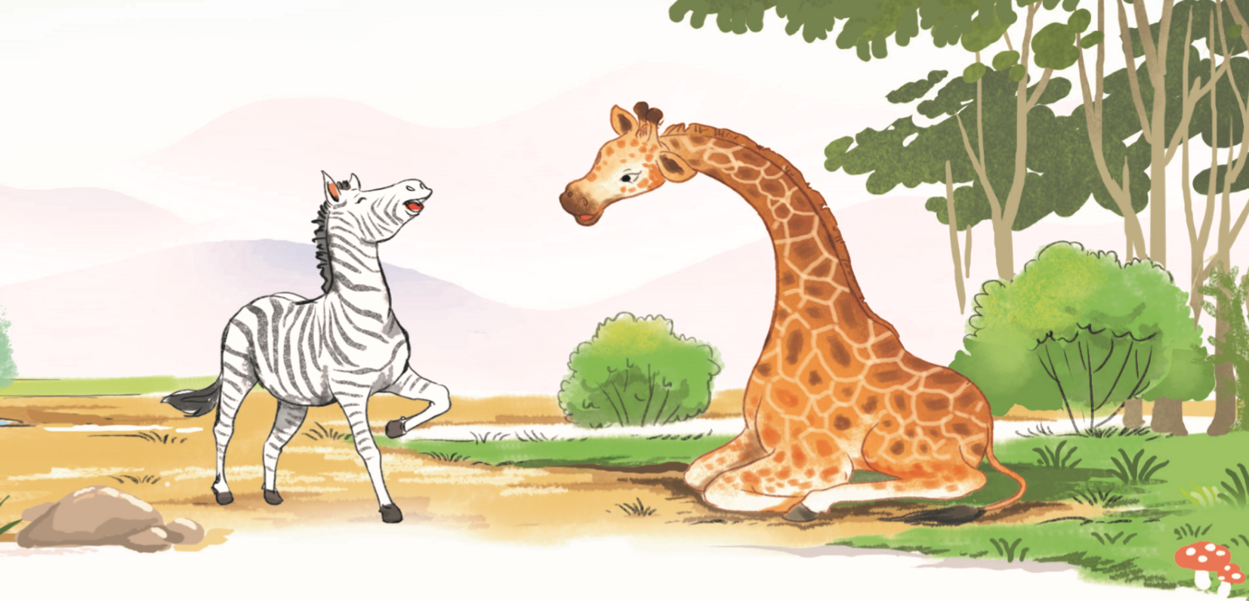
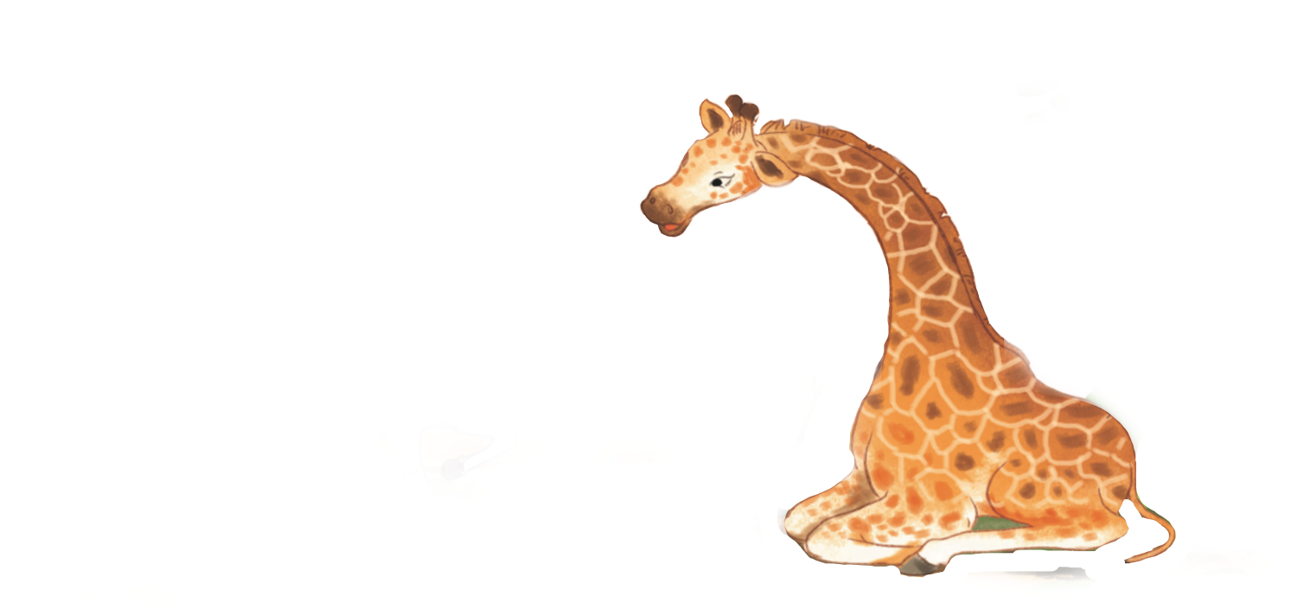
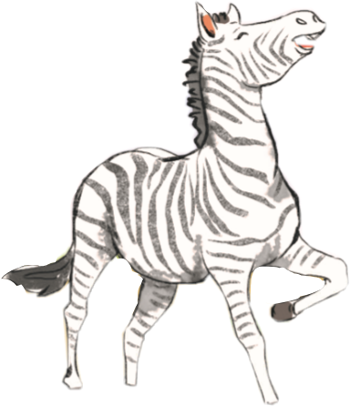
Ngựa vằn và hươu cao cổ là đôi bạn thân.
Ngựa vằn và hươu cao cổ là đôi bạn thân.

Slide 4

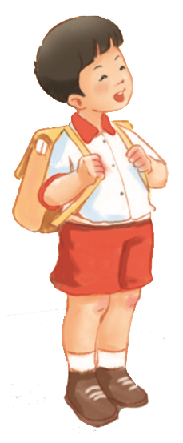
Bài 31: an ăn ân

Slide 5


an ăn ân
b
an
bạn
bản nhãn ngắn lặn bận gần

Slide 6

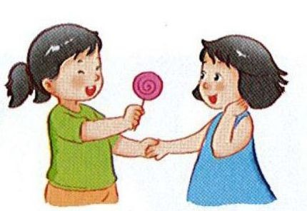
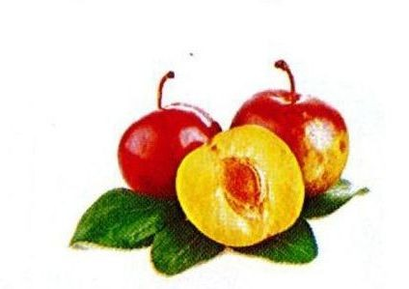
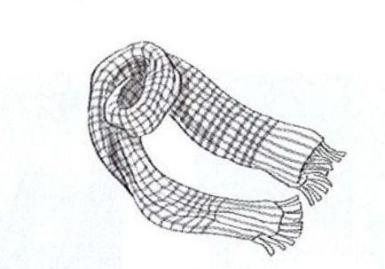
bạn thân
khăn rằn
quả mận

Slide 7



an ăn ân
b
an
bạn

Slide 8

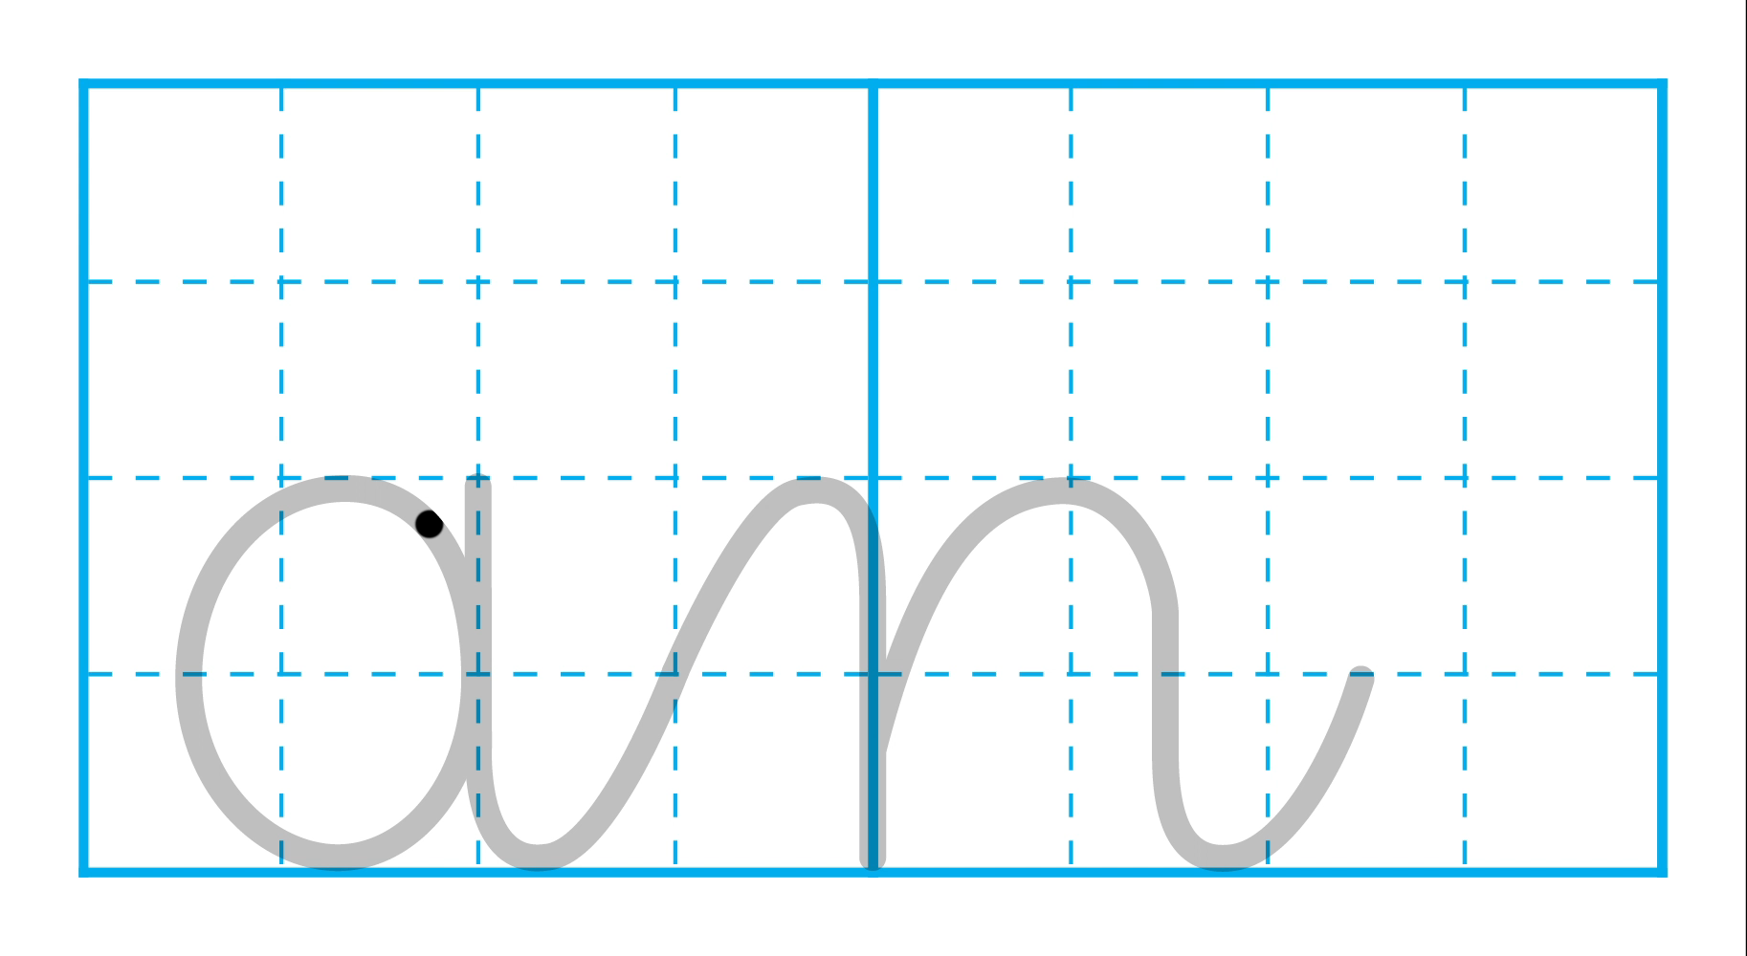

Slide 9
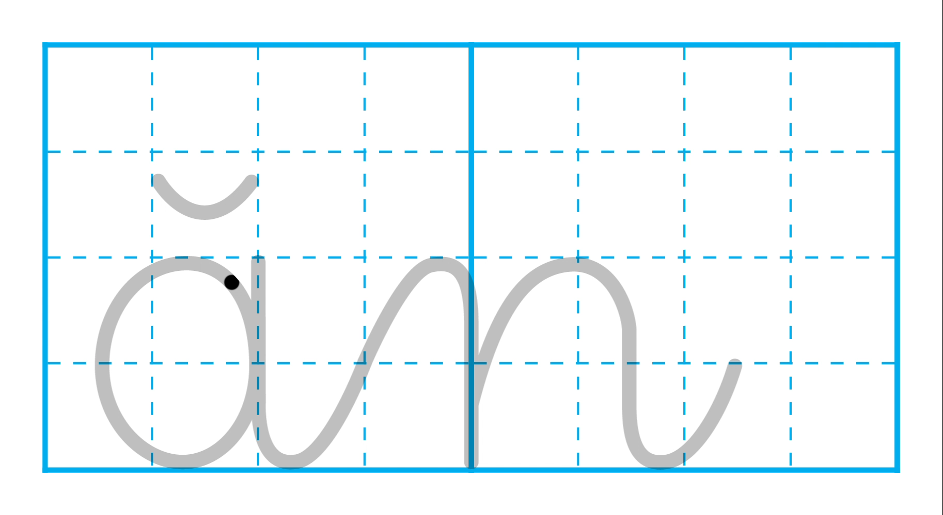

Slide 10
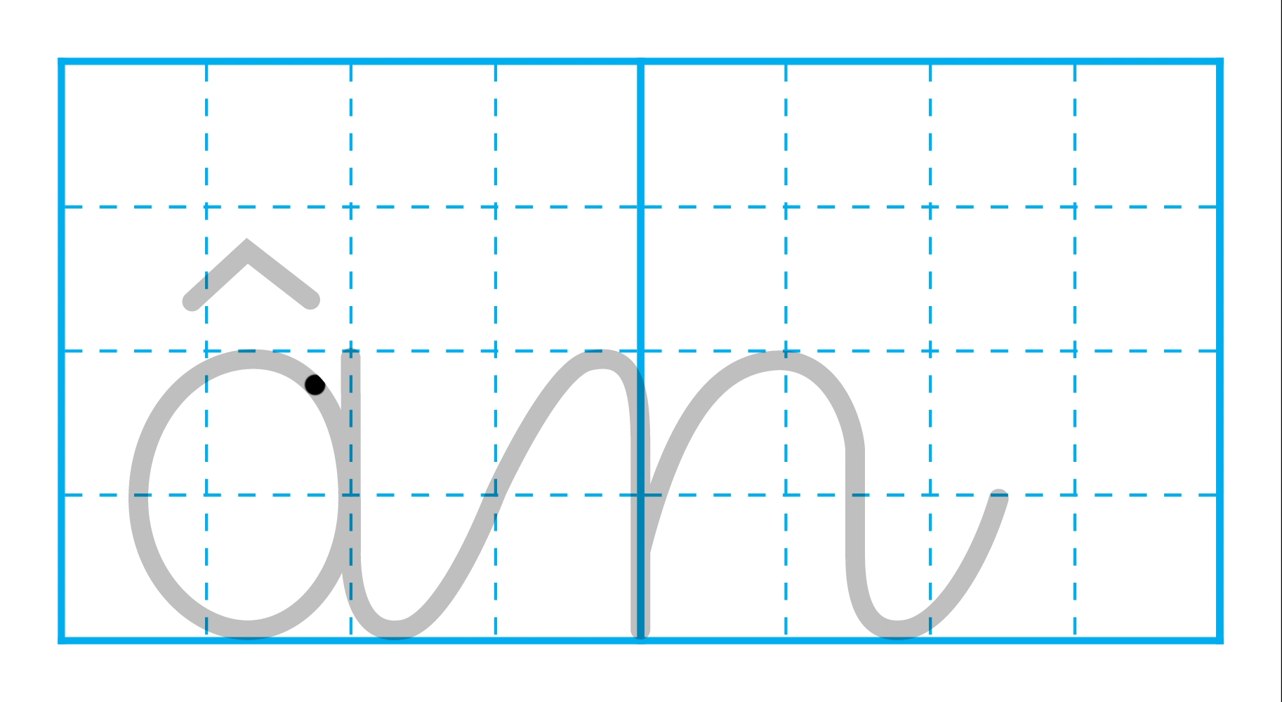

Slide 11
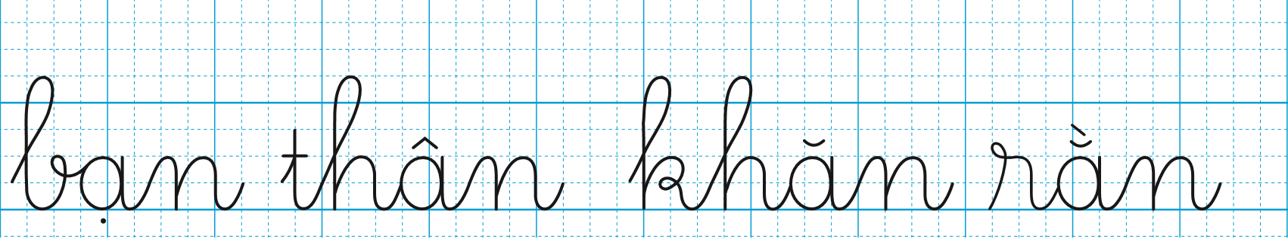

Slide 12
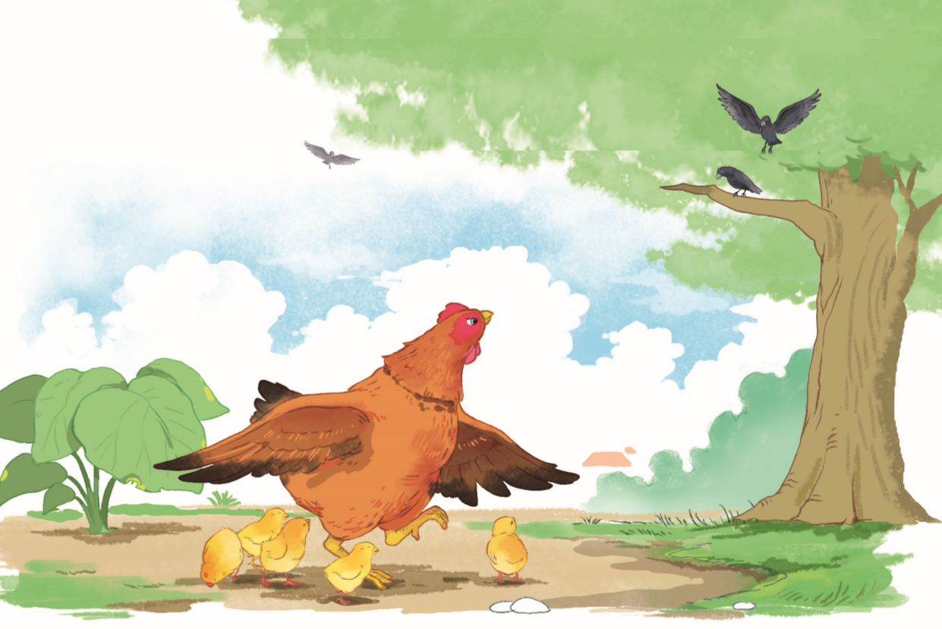

Đàn gà cứ tha thẩn gần chân mẹ. Đã có mẹ che chắn, cả đàn chả sợ gì lũ quạ dữ.

Slide 13


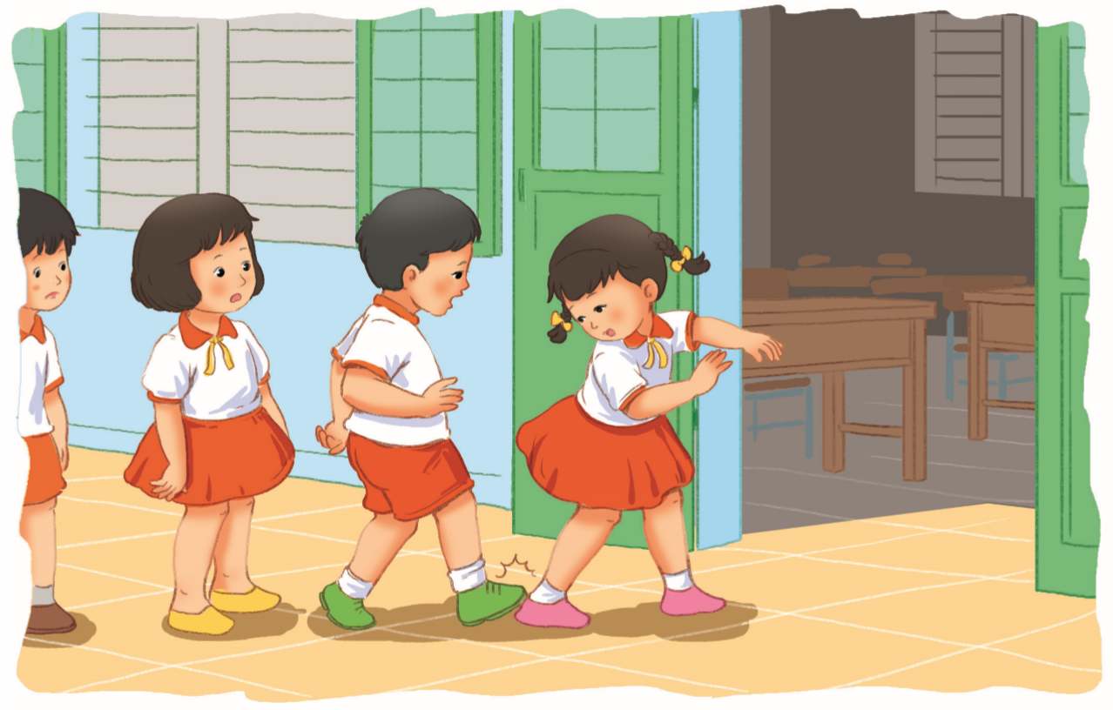
Xin lỗi

